Slide 1
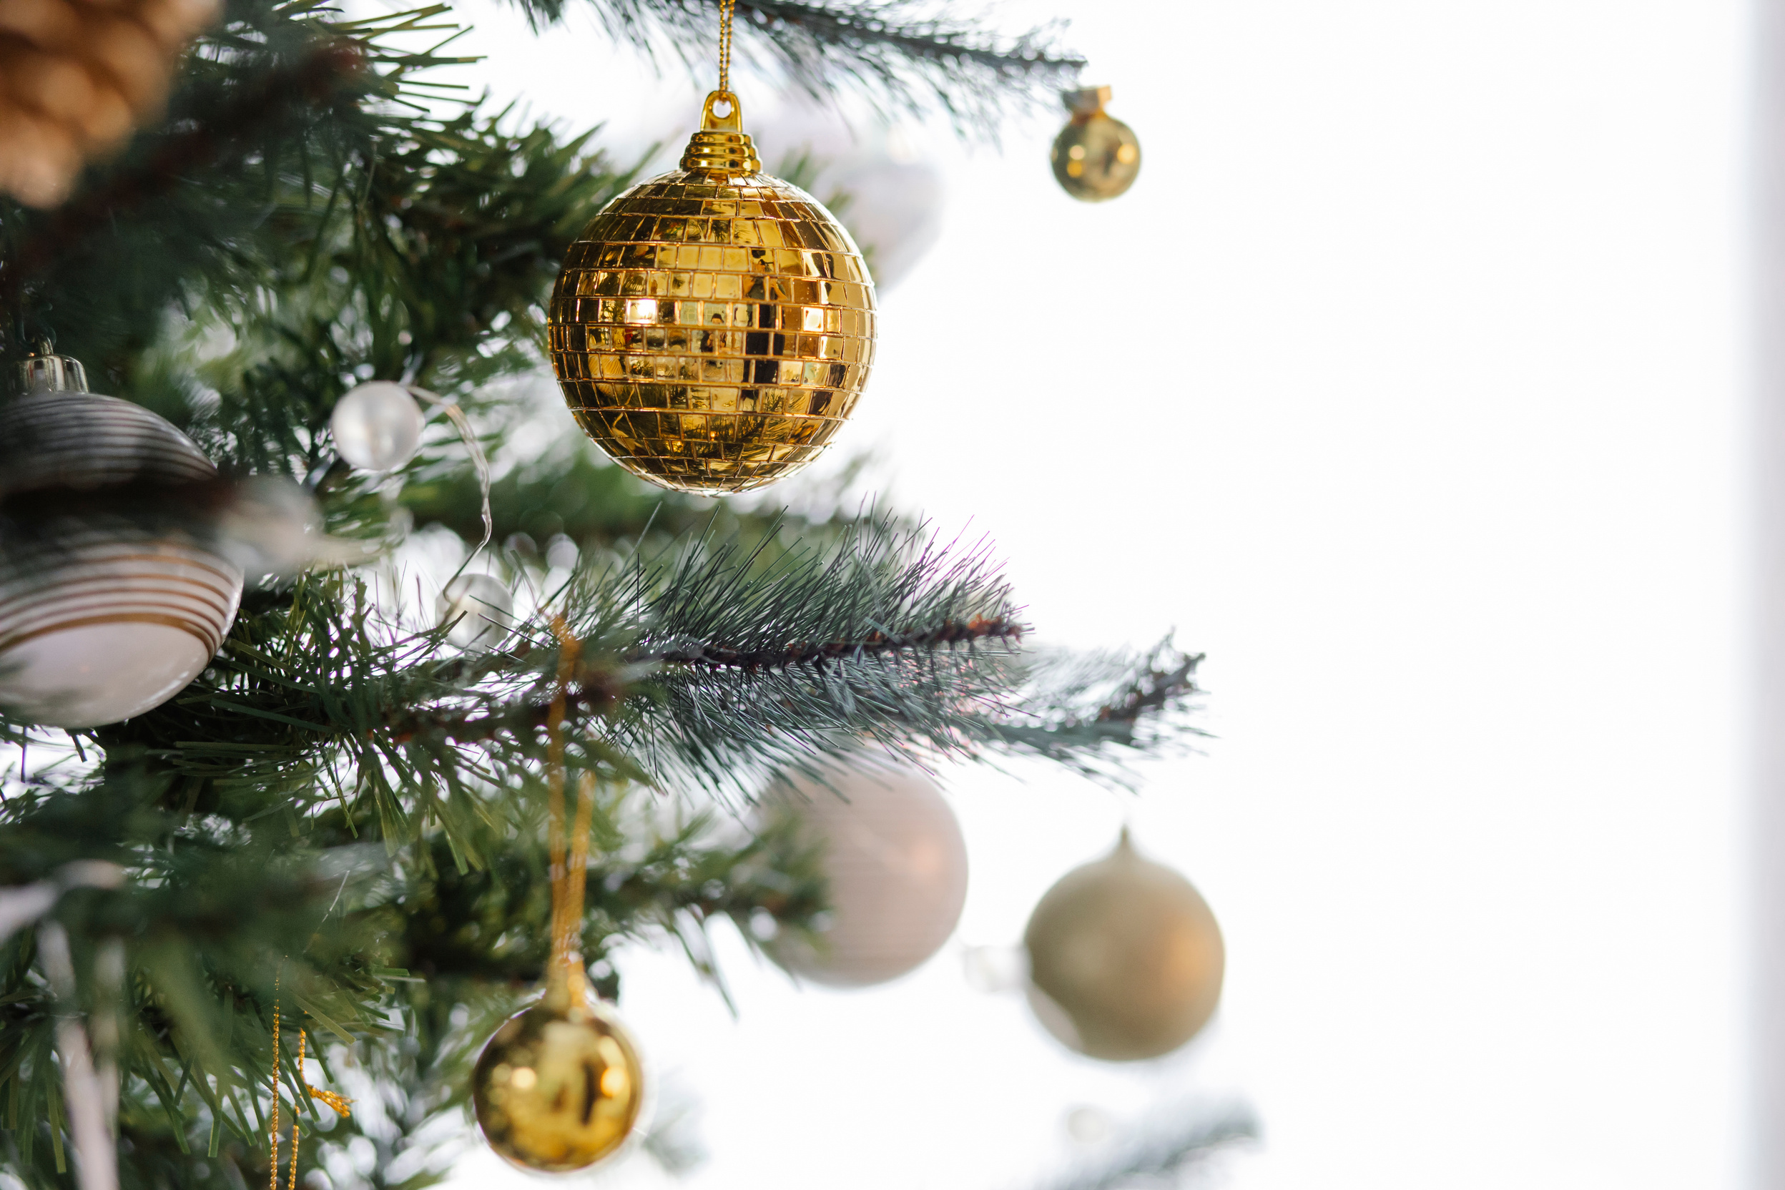

DIE KATHOLISCH MELKITISCHE JUGEND IN DEUTSCHLAND PRÄSENTIERT
من بيت لحم في نور
Aus Bethlehem gibt es Licht

Slide 2


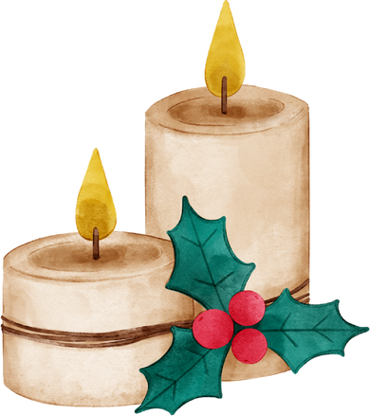
ميلادُكَ أَيها المسيحُ
ميلادك أيها المسيح إِلهُنا. قد أَظهرَ نورَ المعرِفةِ للعالم. لأَنَّ السَّاجدينَ للكواكب. فيهِ تعلَّموا منَ الكوكب. السُّجودَ لكَ يا شمسَ العَدْل. وعَرفوا أَنكَ المَشرِقُ الذَّي من العَلاء. يا ربُّ المجدُ لك.
Deine Geburt, Herr, Christus, unser Gott, ließ der Welt das Licht der Erkenntnis erstrahlen. In ihr wurden die Diener der Sterne durch einen Stern gelehrt, anzubeten Dich, die Sonne der Gerechtigkeit, und zu erkennen Dich als Spross aus der Höhe.
Herr, Ehre sei Dir.

Slide 3

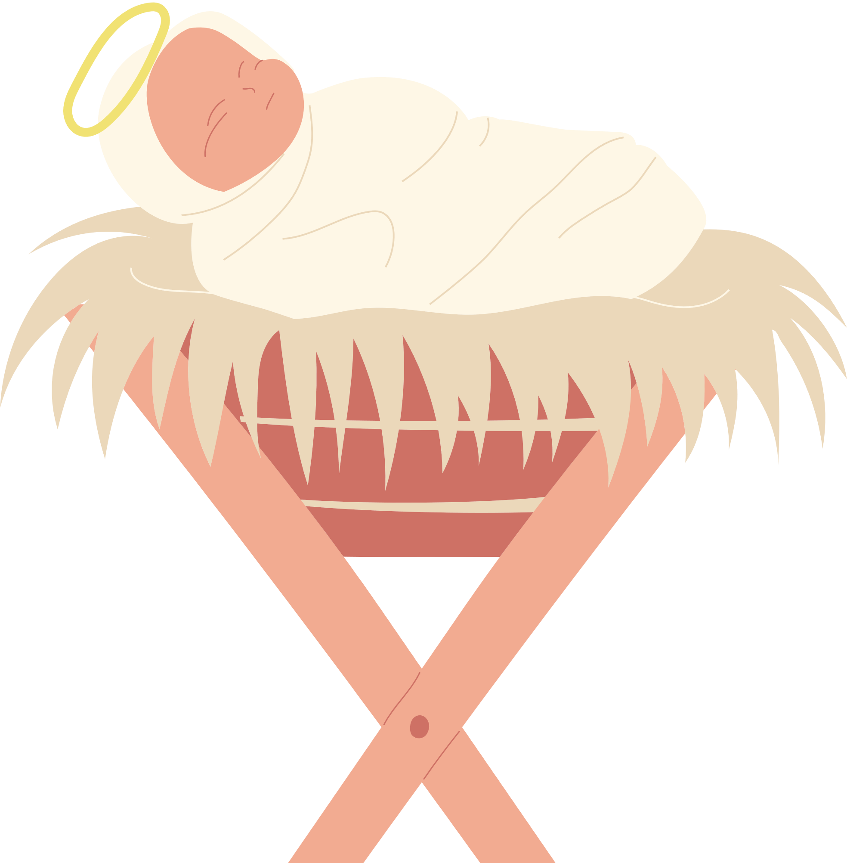
اليومُ يولدُ منَ البتول (كارول رزق)
اليوم يولد من البتول الضابط الخليقة بأسرها في قبضته, الذي هو بجوهره غيرُ ملموسٍ يُدرجُ في الأقمطةِ كطفلٍ، الإلهُ الذي ثبّتَ السماواتِ قديمًا منذُ البدءِ يتكئُ في مذودٍ، الذي أمطرَ للشعب منًا في القفر، يغتذي من الثديين لبنًا، ختن البيعة يستدعي المجوس، وابن العذراء يتقبل منهم الهدايا. نسجد لميلادك أيها المسيح, فأرنا ظهورك الإلهي.
Heute wird aus der Jungfrau der geboren, der alles in seiner Hand hat . Der, dessen Wesen man nicht fassen kann, ist wie ein Kind in Windeln gewickelt. Der Gott, der von Ewigkeit her den Himmel gegründet hat, liegt in einer Krippe. Er, der das Manna für das Volk in der Wüste regnen ließ, nährt sich von den Brüsten mit Milch. Der Bräutigam ruft die Weisen, und der Sohn der Jungfrau nimmt ihre Gaben an.
Wir beugen uns vor deiner Geburt, o Christus, zeige uns deine göttliche Erscheinung

Slide 4
DAS HEILIGE EVANGELIUM
الإنجيل المقدس
Und es waren Hirten in derselben Gegend auf dem Felde bei den Hürden, die hüteten des Nachts ihre Herde. Und des Herrn Engel trat zu ihnen, und die Klarheit des Herrn leuchtete um sie; und sie fürchteten sich sehr. Und der Engel sprach zu ihnen: Fürchtet euch nicht! Siehe, ich verkündige euch große Freude, die allem Volk widerfahren wird; denn euch ist heute der Heiland geboren, welcher ist Christus, der Herr, in der Stadt Davids. Und das habt zum Zeichen: Ihr werdet finden das Kind in Windeln gewickelt und in einer Krippe liegen. Und alsbald war da bei dem Engel die Menge der himmlischen Heerscharen, die lobten Gott und sprachen: Ehre sei Gott in der Höhe und Friede auf Erden bei den Menschen seines Wohlgefallens.
وكانَ في تِلكَ ٱلبُقعَةِ رُعاةٌ يَبيتونَ في ٱلحُقولِ يَسهَرونَ عَلى رَعِيَّتِهِم في هَجَعاتِ ٱللَّيلِ، وَإِذا مَلاكُ ٱلرَّبِّ قَد وَقَفَ بِهِم، وَمَجدُ ٱللهِ تَأَلَّقَ حَولَهُم، فَخافوا خَوفًا عَظيمًا. فَقالَ لَهُمُ ٱلمَلاك: «لا تَخافوا! فَهاءَنَذا أُبَشِّرُكُم بِفَرَحٍ عَظيمٍ يَكونُ لِجَميعِ ٱلشَّعب:
إِنَّهُ قَد وُلِدَ لَكُم ٱليَومَ مُخَلِّص وَهُوَ ٱلمَسيحُ ٱلرَّبُّ في مَدينَةِ داوُد. وَهَذِهِ ٱلعَلامَةُ لَكُم: إِنَّكُم تَجِدونَ طِفلاً مَلفوفًا بِأَقماطٍ مُضجَعًا في ٱلمِذوَد». وَظَهَرَ بَغتَةً مَعَ ٱلمَلاكِ جُمهورٌ مِنَ ٱلجُندِ ٱلسَّماوِيّينَ يُسَبِّحونَ ٱللهَ وَيَقولون: «أَلمَجدُ للهِ في ٱلعُلى، وَعَلى ٱلأَرضِ ٱلسَّلامِ، وَفي ٱلنّاسِ ٱلمَسَرَّة».
.

Slide 5
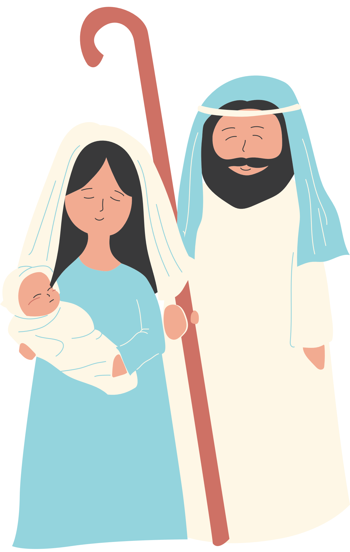

هَلُمَّ أيها المؤْمنون (مارييت مارديني)
هَلُمَّ أيها مؤْمنون. لِنَنْظُر أينَ يولدُ المسيح. وَلْنَتَّبعْ إذاً الكوكب. إلى حيثُ يَسِيرُ. مع المجوسِ مُلوكِ المشرِق. فهنالك رُعاةٌ يَسهرون. وملائكةٌ يُسبِّحون. هاتفينَ بغيرِ فتورٍ. بتسبحَةٍ لائقَة. المجدُ للهِ في العُلى. الذي وُلدَ اليومَ في مغارَةٍ. منَ البتولِ والدَةِ الإله. في بيتَ لحمِ اليهوديَّة.
Kommt herbei, ihr Gläubigen! Lasst uns schauen, wo Christus geboren wird. Lasst uns also dem Stern folgen, wohin er führt, zusammen mit den Weisen, den Königen des Ostens. Dort wachen Hirten, und Engel lobpreisen, unermüdlich rufend mit einem würdigen Gesang: Ehre sei Gott in der Höhe! Er ist heute in einer Höhle geboren worden, von der Jungfrau, der Mutter Gottes, in Bethlehem von Judäa.

Slide 6
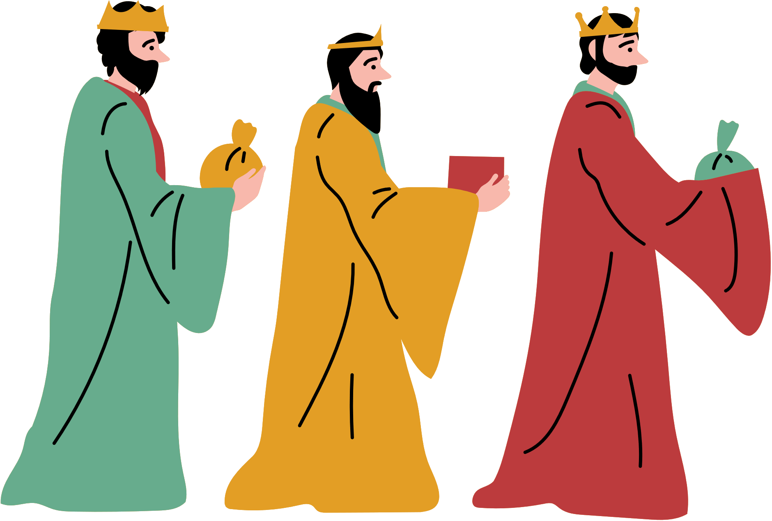
يا مِن هي أمٌ وبتولٌ معاً (كارول رزق، مارييت مارديني)
مجوسٌ و رُعاةٍ يُهْدُونَ الهدايا. ذَهَباً ولُبَاناً ومُرّاً.
يا مِن هي أمٌ وبتولٌ معاً.إِنَّهُ يعسَرُ علينا جداً.
أن ننظِمَ لكِ. تماجيدَ لائقةً بتواتُر، لأنَّ الخوفَ يجعلُنا نُؤْثِرُ الصَّمت.
إذْ هو أيسرُ حيثُ لا خَطَرَ فيهِ. وَأما الشوق فيولينا نشاطاً.
فامنحينا قوَّةً على مقدْارِ ميلِنا إليك.
Weise und Hirten bringen Geschenke dar: Gold, Weihrauch und Myrrhe.
O du Mutter und Jungfrau zugleich!
Es fällt uns sehr schwer, dir fortwährend angemessene Lobgesänge zu verfassen, denn die Ehrfurcht drängt uns, lieber zu schweigen, weil es einfacher ist. Doch die Sehnsucht gibt uns Kraft. Schenke uns daher Stärke, entsprechend unserer Liebe zu dir.

Slide 7
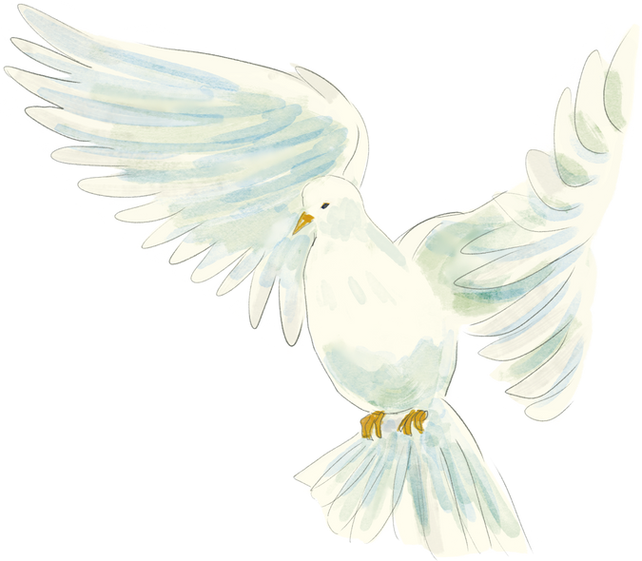
من بيت لحم في نور (باسل يتيم)
Der Text feiert Jesu Geburt als Quelle von Licht, Freude und Hoffnung für die Welt. Von Bethlehem strahlt ein Licht, das Frieden und Liebe bringt, während die Menschen in Erwartung seiner Wiederkunft im Glauben standhaft bleiben.

Slide 8
نهديك السلام (مادلين ماريا، مارينا ديب)
Der Text preist Maria als Königin und Mutter Gottes, umgeben von Sonnenlicht, mit dem Mond zu ihren Füßen und Sternen als Krone. Sie wird als Freude Gottes verehrt, und die Gläubigen bringen ihr Lob, Liebe und Gebete dar, während sie um Fürsprache und Heilung bitten.
Ave Maria, wir rufen zu dir in Dankbarkeit und Hoffnung.

Slide 9

يوسف البتول (قصي جرجس، مارييت مارديني)
Josef der Treue und demütige Beschützer der Heiligen Familie, wird als „Lilie der Blumen“ verehrt, dessen Duft durch die Jahrhunderte strahlt. Die Gläubigen bitten Josef, der das Kind Jesus und Maria mit Fürsorge erzieht, um Schutz und Fürsprache.

Slide 10
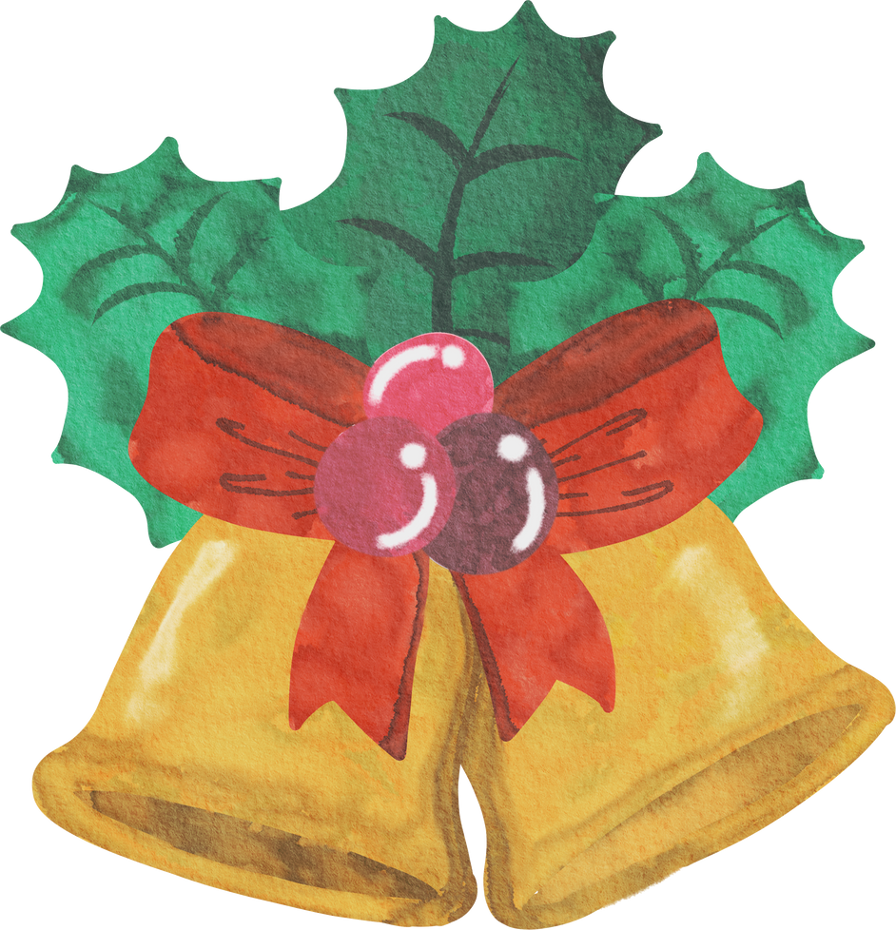
يا جايي (حلا حكيم)
Der Text drückt die Freude über die Geburt des Menschgewordenen aus, die das Land erleuchtet und die Herzen der Menschen erwärmt. Wir wollen von seiner Liebe und Barmherzigkeit umhüllt werden. Trotz Schwierigkeiten und Entbehrungen des Lebens wird Jesus als die Quelle des Trostes und der Hoffnung verehrt.

Slide 11

رعد و شتي (إبراهيم سمارة)
Sturm, Regen, Blitz und Schnee umgeben Jesu in einer bescheidenen Krippe. Gott wird als kleines Kind in Armut geboren. Die Botschaft des Lichts und des Glaubens wird verkündet, und Jesus wird als das wahre Geschenk an die Menschheit dargestellt, das die Welt erleuchtet und erneuert.

Slide 12
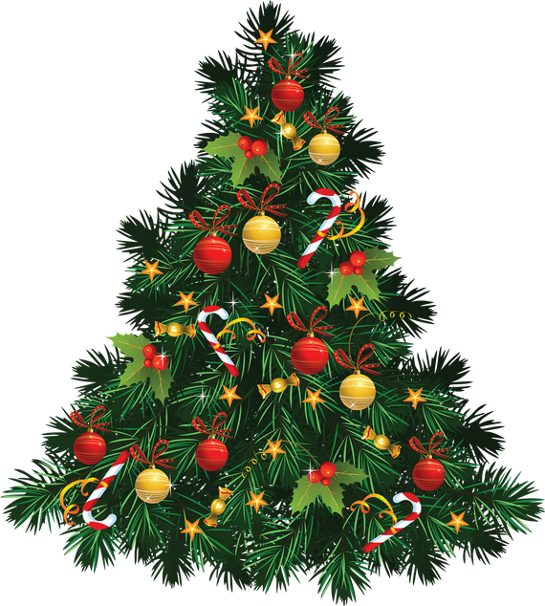
مارن أتاه (جون بسيسة، رفل كاكوز)
„Komm Herr“, so ruft die ganze Erde zur Freude auf. Das Kommen Jesus segnet die Welt. Es ist die Feier des Himmels und eine Erfüllung des göttlichen Versprechens. Wenn Jesus kommt, bringt er der Menschheit Frieden und Liebe.

Slide 13
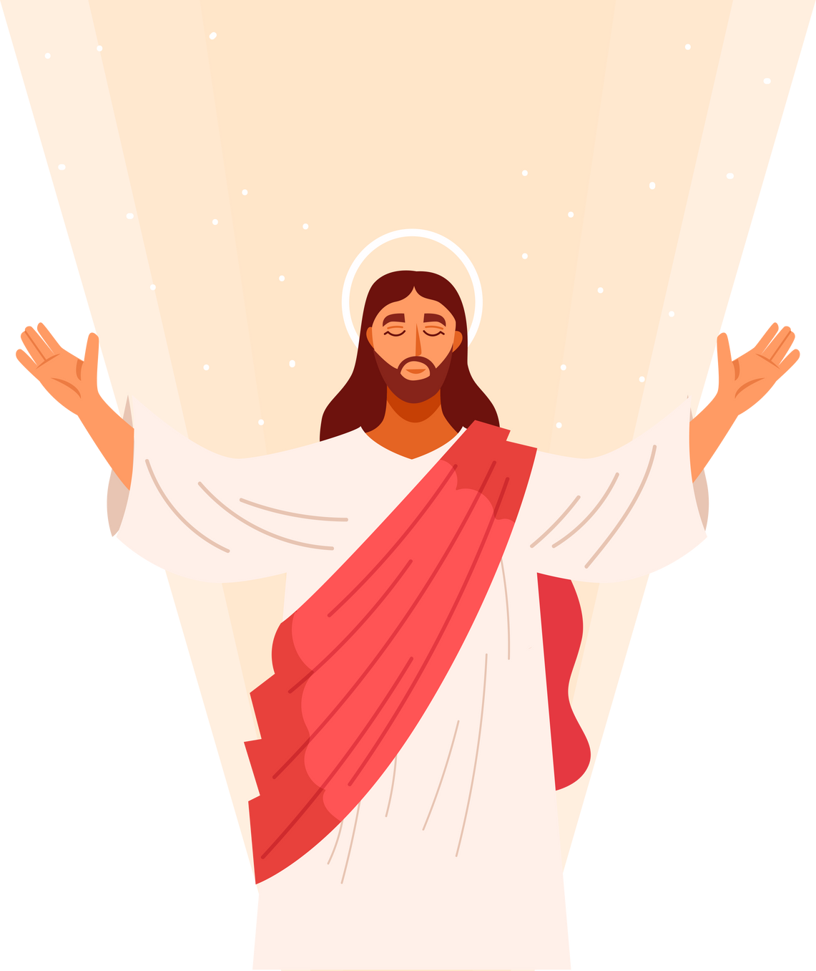
ليلة الميلاد (حنّا حنّا)
Am Heiligabend ändert sich die ganze Welt: Liebe statt Hass, Frieden statt Krieg, Nächstenliebe statt Egoismus, Vergebung statt Verurteilung. Die Menschen erleben den wahren Geist der Geburt, der den Krieg beendet und Hoffnung und Liebe verbreitet.

Slide 14
هدية حبك (جون بسيسة، مادلين ماريا)
Lichter auf den Straßen, Farben und Dekorationen überall auf Tannenbäumen zu sehen. All dies spiegelt die Freude der Gläubigen, die Jesusgeburt feiern wider. In Dankbarkeit wird das Geschenk der Gottesliebe angenommen und erlebt.

Slide 15
Arch. Mayas Abboud: Spiritual/Leiter (Byzantinisch)
Georges Essac: Dirigent und Leitung
Karam Naamo: Musik Arrangeur und Komponist
Ghazal Sinjar: Dirigent und Leitung
Naya Yousef: Notenschreiberin
Chor
Armando Saadeh
Bashar Yateem
Bassel Yateem
Carole Rezik
Christine Mardo
Dona Hanoun
Dona Maria Hanoun
George Alizrai
Grace Abou Saada
Hala Hakim
Hanna Hanna
Ibrahim Samara
John Bassissa
Joni Saadeh
Juselle Fares
Karim Mardo
Madeleine Maria
Majd Salman
Mariette Mardini
Marina Deeb
Michael Atmaj
Natalia Alghazi
Pamela Bali
Qusai Gerges
Rafel Azem Amanuel
Remon Essac
Rita Maria
Yazan Alatwan
Carole Maria - Geige
Ghazal Sinjar - Cello
Majd Naamo - Bassgitarre
Michael Khoury - Gitarre
Naya Youssef - Gei﻿ge
Noelle Maria - Klarinette
Nour Hares - Geige
Sarah Sinjar - Contrabass
Wadee Alghazi - Percussion
Youssef Khawam - Klavier

